Slide 1
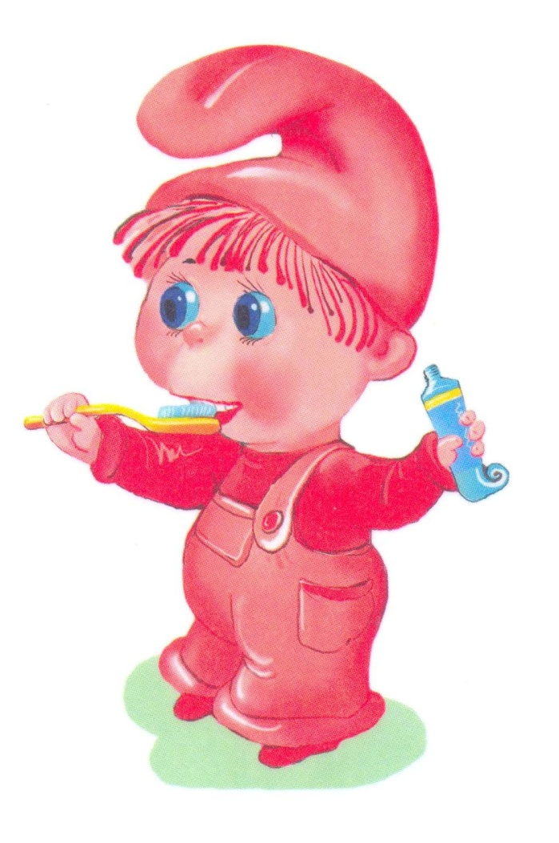
Веселая зарядка для язычка

Slide 2
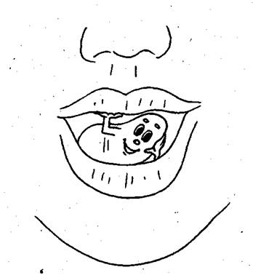

Slide 3
Массаж щечек по часовой стрелке и против

Slide 4
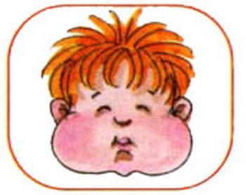
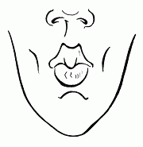
«Толстячок» и «Худышка»

Slide 5
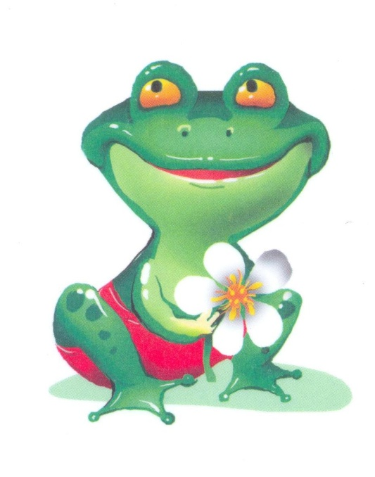
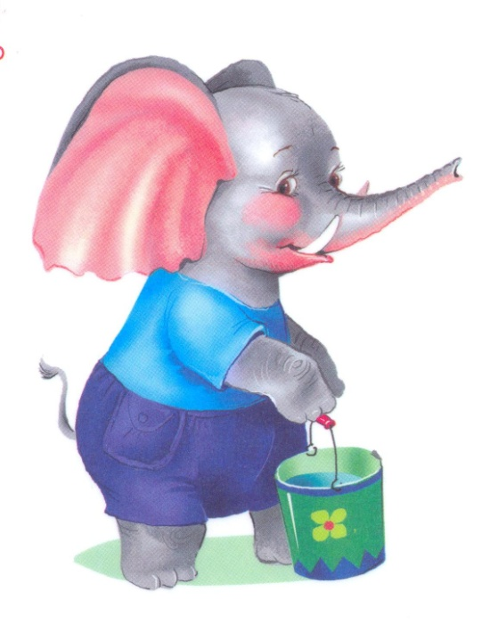
«Улыбка» «Хоботок»

Slide 6
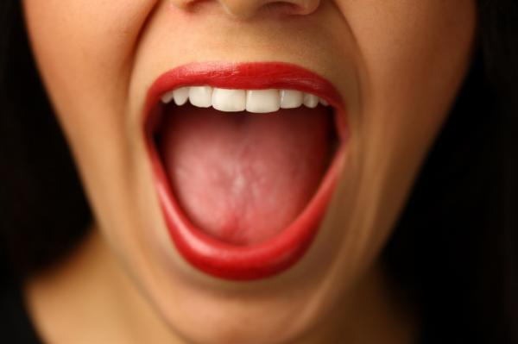
«Бегемотик»

Slide 7
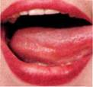
«Часики»

Slide 8
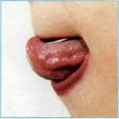
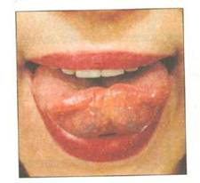
«Вкусное варенье»

Slide 9
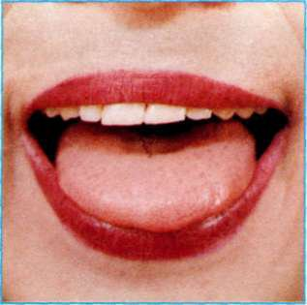
«Лопатка»

Slide 10
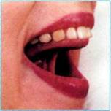
«Лошадка»

Slide 11
«Грибок»

Slide 12
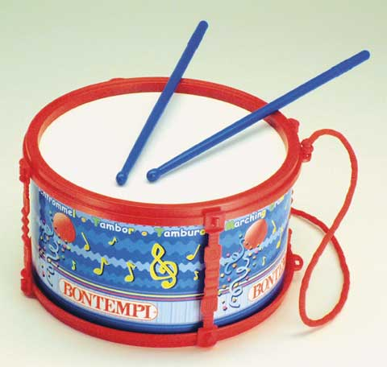
«Барабан»

Slide 13
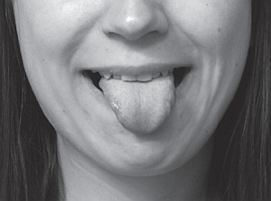
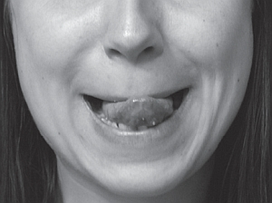
«Качели»

Slide 14
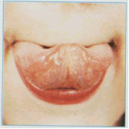
«Индюк»

Slide 15
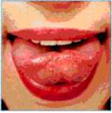
«Чашечка»

Slide 16
«Печем блинчики»

Slide 17
«Трубочка»

Slide 18
«Вкусное варенье»

